Slide 1

CENTRO DE ENSEÑANZA TECNICA INDUSTRIAL

Slide 2


¿QUÉ HACER EN CASO DE UN ACCIDENTE?

Slide 3
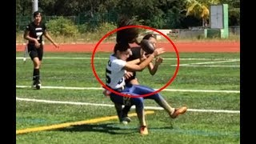

Seguridad social (IMSS, ISSSTE, Seguro popular, SEMAR, SEDENA, PEMEX, HC)
Seguro accidentes personales METLIFE

Slide 4
Accidente en el plantel
Derivar al área de Servicio Médico para valoración
Notificar a padre/tutor
(Servicio medico del Plantel)
Envío a unidad hospitalaria correspondiente
Informar opciones de atención medica (Seguridad social o Seguro de Accidentes Personales METLIFE)
No gravedad: Atención médica por personal de Médico del plantel.
Accidente moderado-grave: Primeros auxilios y envío a atención especializada

Slide 5
Accidente fuera del plantel
Notificar a padre/tutor
Envío a unidad hospitalaria correspondiente
Informar opciones de atención medica (Seguridad social o Seguro METLIFE)
Verificar si cuenta con atención médica en el lugar
En caso necesario de ambulancia solicitarla al 911 o en
METLIFE: 01.800.00.METLIFE (638.5433)

Slide 6

SEGURO DE ACCIDENTES PERSONALES

Slide 7
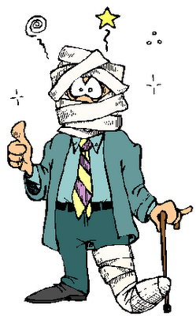

ACCIDENTE ESCOLAR
Suceso imprevisto, involuntario, repentino y fortuito causado por medios externos y de un modo violento que afecte la integridad de la persona y que suceda en el momento en que los asegurados inician viaje ininterrumpido de su casa a la escuela por cualquier medio de transporte EXCEPTO MOTOCICLETA O MOTONETA o durante el desarrollo de la actividad escolar del asegurado.
*Exclusiones: Consecuencia de ataques cardiacos o epilépticos, enfermedades vasculares, dolor de espalda crónico, desvanecimiento, sonambulismo, trastornos mentales.

Slide 8

Instalaciones del plantel
Eventos deportivos y sociales
Trayecto de la casa a escuela y viceversa
Excursiones
Actividades culturales o recreativas
*Eventos fuera de las instalaciones deben de estar bajo la coordinación o supervisión del CETI
Notes:
*Actividades recreativas: Pueden incluirse en la participación de talleres más no aplica en las competencias de box que se realizan como demostración.
*NO APLICA en caso de que el estudiante se conozca ya con una enfermedad que pueda ser la causante del accidente.
*Explicar que para que aplique en accidente de trayecto debe de ser el viaje a su domicilio o a la escuela directo, NO APLICA cuando tienen alguna desviación.

Slide 9
COBERTURA
$
Cobertura de Póliza | Suma asegurada | Deducible
Muerte accidental | $100,000.00 | No aplica
Pérdidas orgánicas (Escala “B”) | $100,000.00 | No aplica
Pago directo y/o reembolso de gastos médicos (por evento) | $60,000.00 | $200.00
Nota: Aplica solamente hasta los 180 días o al llegar al monto máximo ($60,000)
Notes:
*Pérdidas orgánicas aplica según el daño, estos datos vienen específicos en la póliza.
*El monto total de reembolso es por evento no en la totalidad del año que corresponde a la póliza.

Slide 10
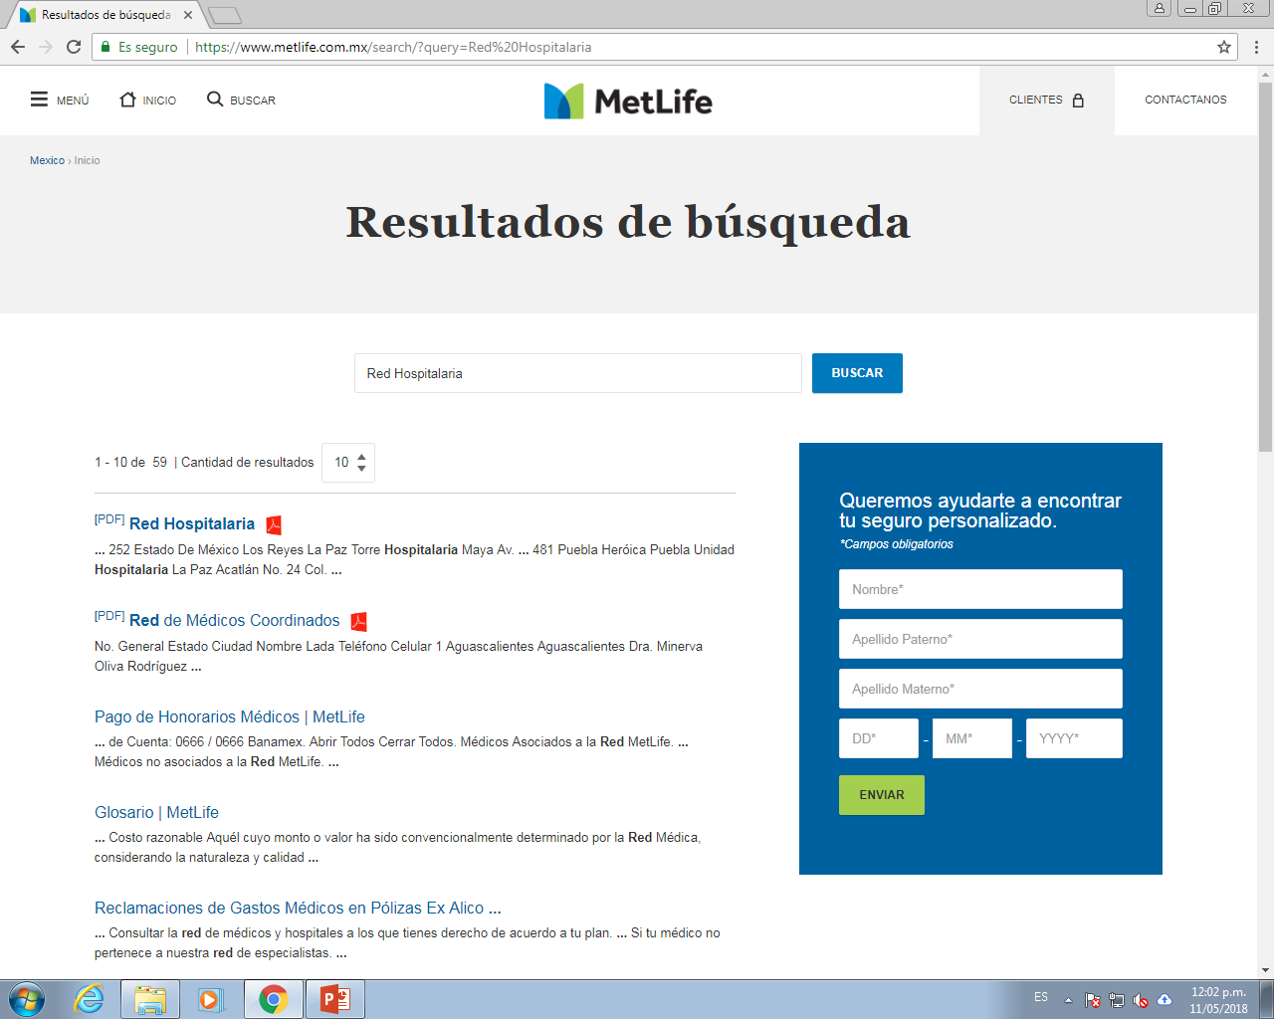
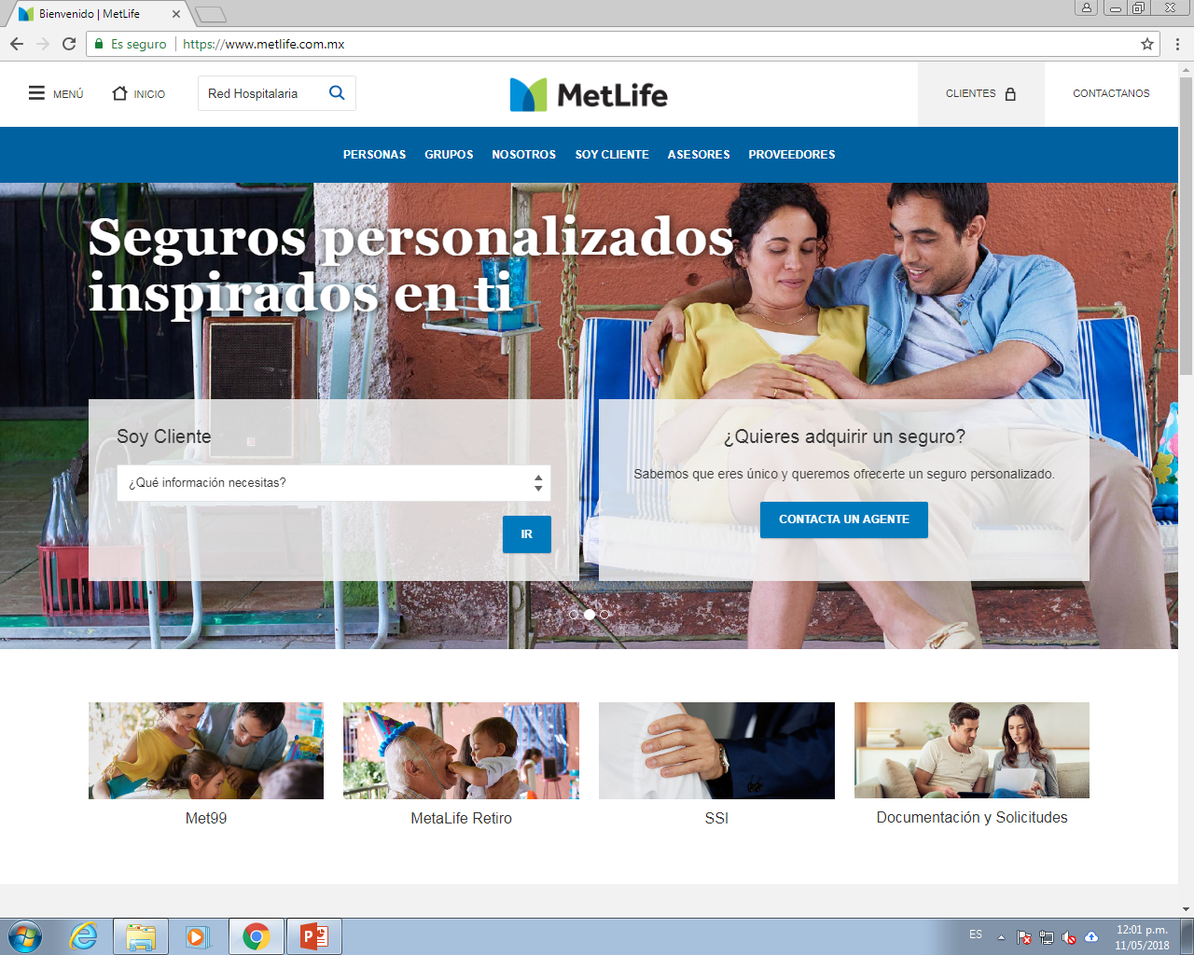

RED DE HOSPITALES

Slide 11

$
Atención médica con METLIFE
Pago directo
Pago vía reembolso
$

Slide 12


PAGO DIRECTO
Acudir a hospital de la Red
Realizar reporte del siniestro (pueden hacerlo al dirigirse al hospital)
Aseguradora solicitará documentación en 24 hrs
*Nombre completo del estudiante.
*Número de póliza AE1862
*Nombre del contratante: CENTRO DE ENSEÑANZA TECNICA INDUSTRIAL
Informar
01.800.70.21.600
ext 5002
Formato de aviso accidente.
Formato de informe médico.
Resultado y/o interpretación de estudios de laboratorio.
Credencial de la institución VIGENTE.
Carta emitida por la institución avalando el accidente en caso que la soliciten.
Estado de cuenta desglosado.
Notes:
*Si no cuenta con una credencial del CETI no puede aplicar el pago directo.

Slide 13




RECLAMACIONES - REEMBOLSO
Pagos efectuados por el asegurado y que estén amparados por la póliza contratada les serán reembolsados previa autorización y revisión por METLIFE.
Ingreso al Hospital Red
Evaluación médica
Realizar pago por monto total
Solicitar reembolso
*Tiempo para solicitar reembolso: 1 año
*Tiempo de respuesta: 6 días hábiles
Notes:
*La cobertura solamente será por el monto máximo de cobertura o al cumplir los 180 días de tratamiento.
*Si se detecta que hay una enfermedad concomitante que pudo ocasionar el incidente NO CUBRIRA el seguro y tendrá que ser pagado por los padres.

Slide 14


REEMBOLSO PRESENCIAL
Centro de servicio Guadalajara
Pedro Moreno #1677 col. Americana
Comprobación del siniestro con la entrega de la siguiente documentación.
Formato de “Solicitud de Reclamación de Gastos Médicos Mayores”.
Formato de “Informe médico”.
Carta reclamación membretada por el plantel (en caso de menor de edad).
Identificación oficial del asegurado o padre/tutor en caso de menor de edad.
Credencial oficial de la institución VIGENTE.
Resultado y/o interpretación de estudios de laboratorio.
Comprobante de domicilio (original y copia).
Recibos y/o facturas emitidas correspondientes a los gastos realizados.

Slide 15
Para obtener los formatos antes mencionados ingresar a:
Formato reclamación de reembolso: https://www.metlife.com.mx/content/dam/metlifecom/mx/pdfs/common-files/solicitud-reembolso-gastos-medicos-mayores.pdf
Formato informe médico:
https://www.metlife.com.mx/content/dam/metlifecom/mx/pdfs/internas/Soy-Cliente/Tramites-y-Servicios/Programar-Cirugia/Informe-medico.pdf

Slide 16

REEMBOLSO EN LINEA
Ingresar a la página de internet de METLIFE
Formato de “Solicitud de Reclamación de Gastos Médicos Mayores”
Formato de “Informe médico”
Identificación oficial del asegurado o padre/tutor en caso de menor de edad
Credencial oficial de la institución VIGENTE
Carta de reclamación membretada por el plantel (en caso de menor de edad)
Comprobante de domicilio
Resultado y/o interpretación de estudios de laboratorio
CFDI (Comprobante fiscal digital) en formato XML

Slide 17
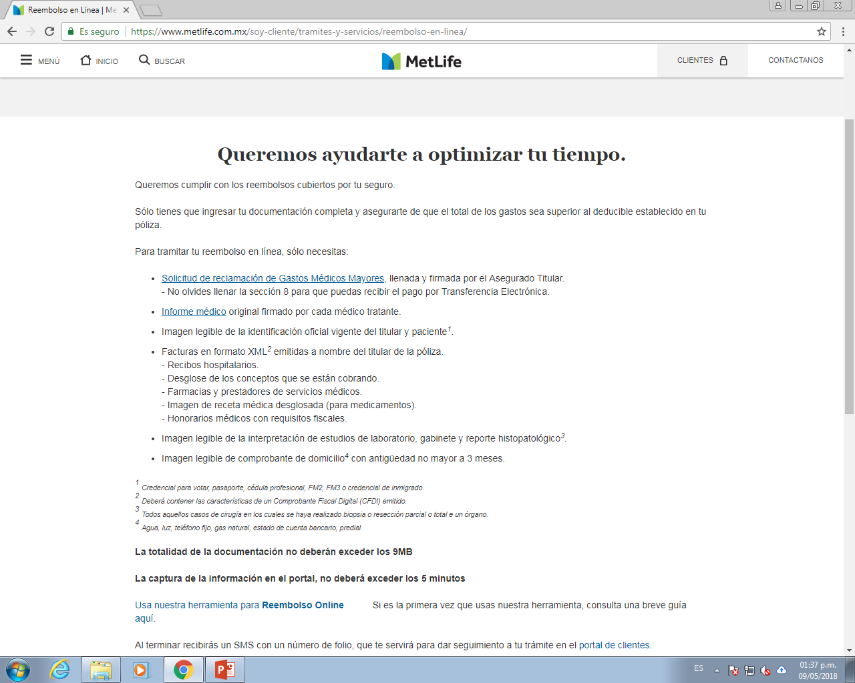
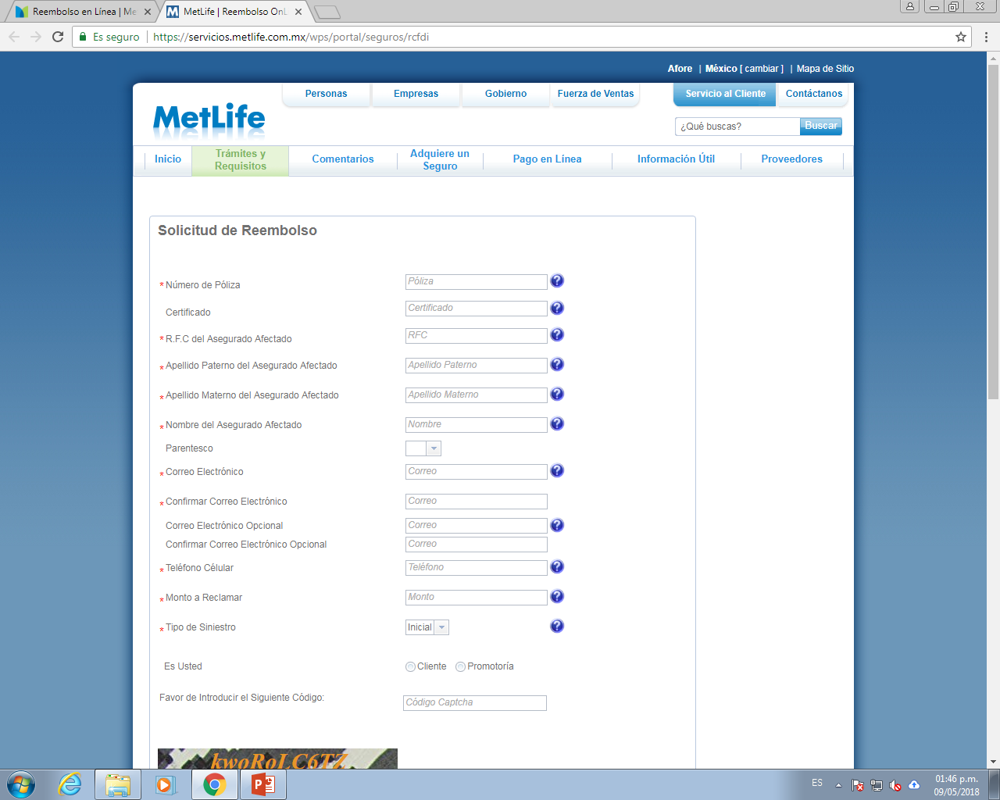
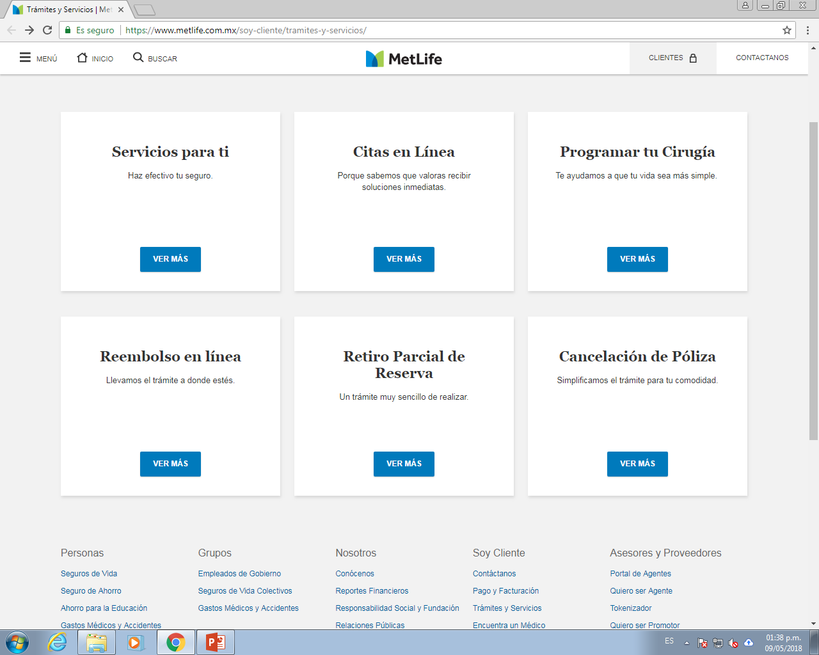


Slide 18
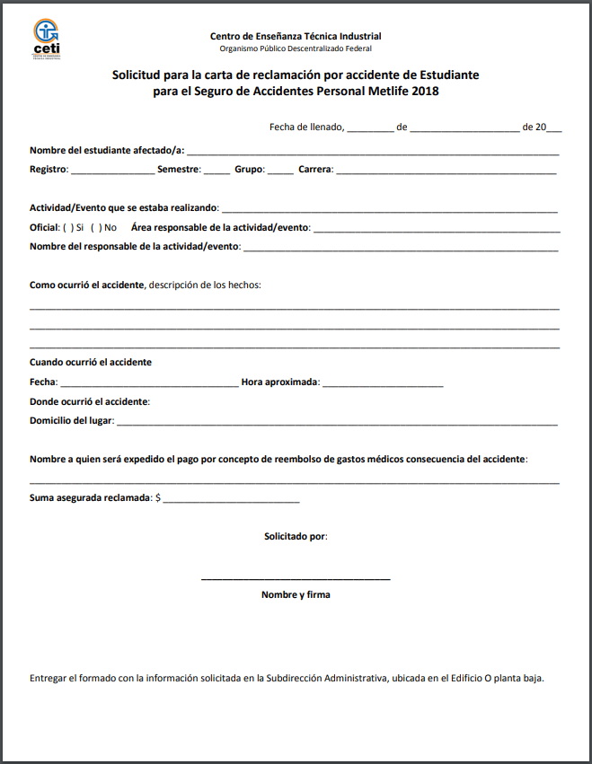
*En caso de necesitar carta emitida por la Institución solicitarla en Subdirección Administrativa, ubicada en edificio O planta baja, ext. 245.
Monto a reclamar
Nombre de la persona a la que se realizará el reembolso
Descripción breve de los hechos
Datos del alumno (nombre, grado, carrera)
Actividad/evento realizado
Área responsable de actividad/evento
Fecha, hora y lugar del incidente

Slide 19
PERO…???
¿Qué sucede si el estudiante ese día fue a realizar un trabajo a casa de un amigo?
  La aseguradora realizará una investigación con el personal docente para confirmar que los estudiantes efectivamente tenían que reunirse para realizar la tarea.
¿Qué sucede si el estudiante al salir de clases acude a ayudar en algún negocio familiar?
  De igual manera la aseguradora investigará la situación y valorara si aplica o no el seguro médico.
¿Qué sucede si el estudiante sale antes de clase?
  De igual manera la aseguradora investigará la situación y valorara si aplica o no el seguro médico.
¿Qué sucede si el estudiante va al IMSS/ISSSTE y al tardar en recibir atención medica decide llevarlo a un hospital de la red?
  Es valido siempre y cuando no haya recibido alguna atención medica en estos centros hospitalarios.
¿Siempre debo de reportar el siniestro?
  No, solamente en caso de solicitar el PAGO DIRECTO

